Slide 1
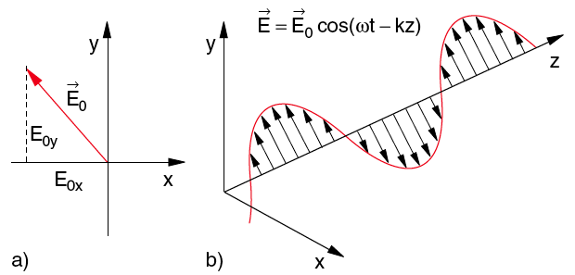
1
a) Lineare Polarisation
Hat immer und an jedem Ort dieselbe Orientierung, so heißt die Welle linear polarisiert.
E_{x} und E_{y} schwingen in Phase.
Notes:
Heute:
Ebene Welle
Polarisation
Veränderung von Polerisation
DIC

Slide 2
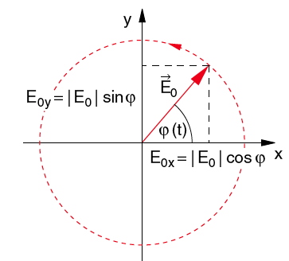
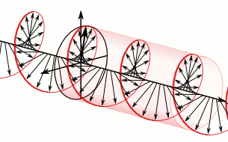
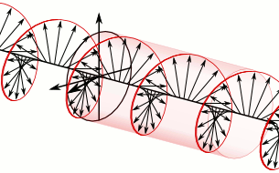
b) Zirkulare Polarisation
2
E_{x} und E_{y} schwingen schwingen um 90 Grad phasenverschoben.
Wenn man das E-Feld der Welle mit -π/2 Phasenverschiebung an einem festen Ort betrachtet, und gegen die Ausbreitungsrichtung („von vorne“) betrachtet, so dreht es sich gegen den Uhrzeigersinn um die z-Achse. (linkszirkular polarisiert)
Wenn man dieselbe Welle zu einem Zeitpunkt t „eingefroren“ betrachtet, so beschreibt der E-Feld-Vektor eine Linksschraube um die z-Achse.
elliptisch polarisiert

Slide 3
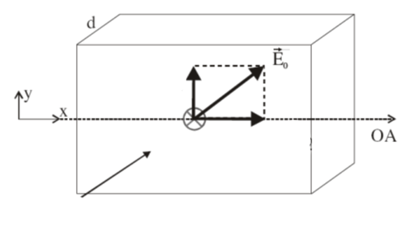
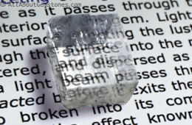
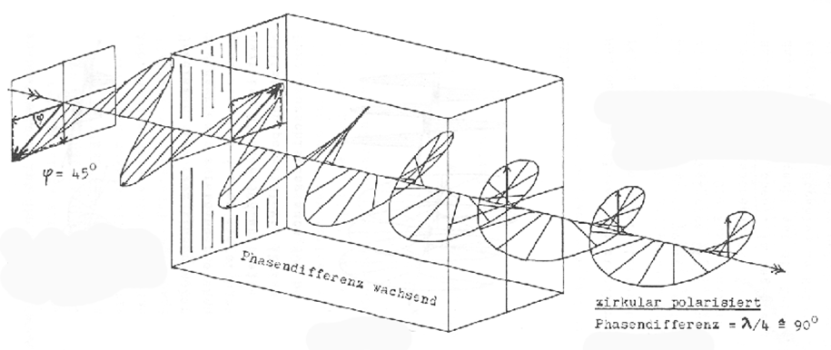
Lambda Viertel Platte – Erzeugung von zirkular polarisiertem Licht
λ/4 – Plättchen:
Doppelbrechender Kristall:
Zwei senkrecht polarisierte Strahlen besitzen unterschiedliche Ausbreitungsgeschwindigkeiten (Brechungsindizes).
Wenn der Kristall die richtige Dicke besitzt, haben die beiden Strahlen eine optische Wegdifferenz von einem ungeradzahligen Vielfachen von λ₀/4.
Linear polarisiertes Licht wird zu zirkular polarisiertem Licht.
Zirkular polarisiertes Licht wird zu linear polarisiertem Licht.
Notes:
Rotiert jetzt die optische Achse (Ω), so werden der ordentlich und außerordentliche Strahl ständig vertauscht -> das durchgehende Licht ist periodisch links und rechts zirkular polarisiert.
Brechungsindex hängt von der Polarisation des Mediums ab, -> unterschiedliche wege
Ein λ/4-Plättchen verzögert Licht, das parallel zu einer bauteilspezifischen Achse polarisiert ist, um eine viertel Wellenlänge – beziehungsweise π/2 – gegenüber dazu senkrecht polarisiertem Licht. Es kann bei richtiger Einstrahlung aus linear polarisiertem Licht zirkular oder elliptisch polarisiertes Licht machen und aus zirkular polarisiertem Licht wieder linear polarisiertes.
Phasenverschiebung =2Pi/lamda*d (n1-n2)

Slide 4
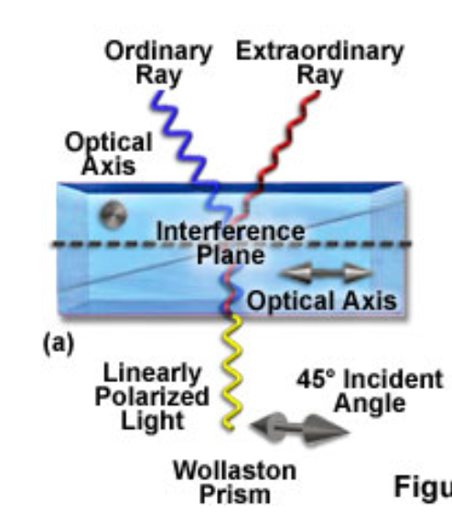
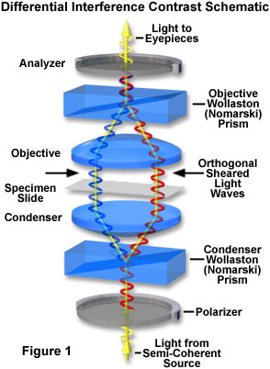
DIC Mikroskopie
http://micro.magnet.fsu.edu/primer/java/dic/wollastonwavefronts/index.html
http://micro.magnet.fsu.edu/primer/java/dic/lightpaths/index.html

Slide 5
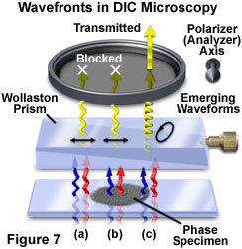
DIC Mikroskopie
(Differencial Interference Contrast)
(a),(b) Beide Teilstrahlen gleich
Phasenverschoben oder abgeschwächt
-> interferieren wieder zu linear
polarisiertem Licht, das vom Analysator
geblockt wird.
(c) Werden die Teilstrahlen unterschiedlich
Phasenverschoben
-> interferieren zu elliptisch
polarisiertem Licht, das vom Analysator
teilweise durchgelassen wird.
(d) Werden die Teilstrahlen unterschiedlich
abgeschwächt, dreht sich die Polarisationsrichtung
etwas und es wird auch ein Teil vom Analysator
durchgelassen.
DIC stellt den Gradienten für optische Wege dar.
Notes:
Vorteile gegenüber Phasenkontrast: volle NA ausgenutzt! Plastik oder doppelbrechende Proben können verwirrende Bilder liefern.
http://www.microscopyu.com/articles/dic/dicindex.html
Starke gradienten hoher kontrast

Slide 6
DIC Mikroskopie
Vorteile: Volle NA genutzt
Weniger Artefakte als bei Phasenkontrast
Notes:
Als Grundkonfiguration wird ein Mikroskop mit Köhler’scher Beleuchtung benötigt. Im Aufbau nach Nomarski werden zusätzlich je ein Nomarski-Prisma und je ein Polarisationsfilter vor dem Kondensor und hinter dem Objektiv eingebaut. Das Kondensorprisma sorgt für die Aufspaltung des Beleuchtungsstrahlbündels in zwei parallele, senkrecht zueinander polarisierte Strahlengänge, die einen Versatz unterhalb der Auflösungsgrenze des Mikroskopobjektivs aufweisen. Beide Strahlen werden nach dem Durchgang durch Präparat und Objektiv im dahinter befindlichen Objektivprisma wieder zusammengeführt. Die Polarisationsrichtungen werden dann durch den Analysator wieder vereinigt und können interferieren. Der Bildkontrast entsteht durch die Interferenz der beiden Teilstrahlen, die unterschiedliche optische Weglängen durchlaufen haben. Solche Weglängenunterschiede können durch eine variierende Dicke des Objekts oder durch Variationen des Brechungsindex hervorgerufen werden. Da die Teilstrahlen senkrecht zueinander polarisiert sind, werden bei polarisierenden Proben durch Drehung des Mikroskoptisches unterschiedliche Darstellungen des Objekts möglich. Durch Einbau eines λ/4-Plättchens kann zusätzlich ein Farbkontrast erzeugt werden.

Slide 7
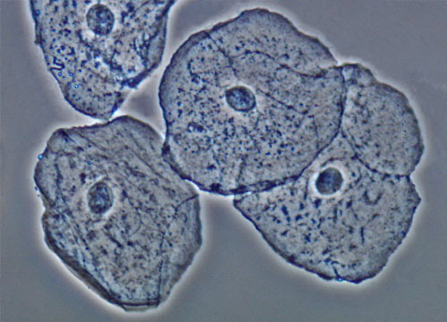
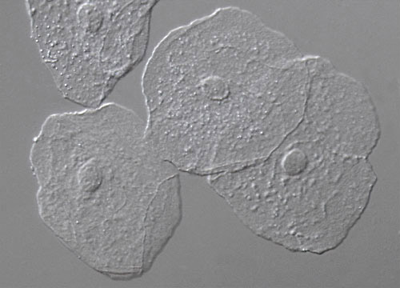
Phasenkontrast vs DIC
Phase
DIC
Epithelzelle (Mund)
www.microscopyu.com

Slide 8
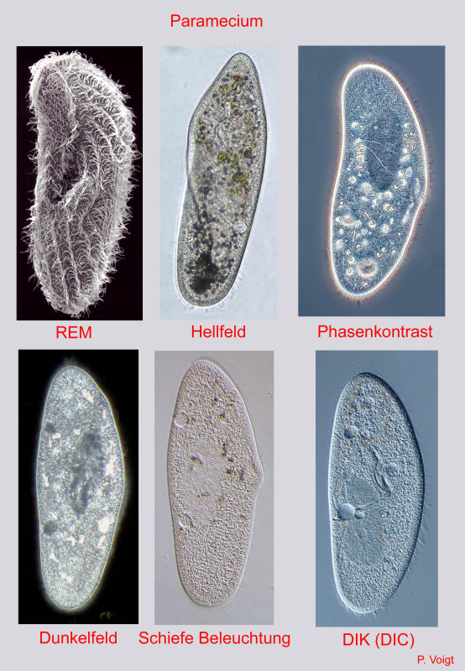
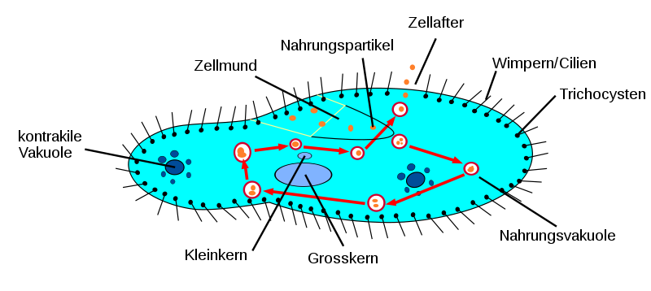
Pantoffeltierchen
100-300 Mikrometer

Slide 9
Superpositionsprinzip
Notes:
Zum Wellenpaket dann durch Gaussförmige Amplitudenverteilung: c(k)=exp[(k-kD)^2 / (a/2)^2]

Slide 10
Allgemeine periodische Vorgänge/ Fourierzerlegung
Eine periodische Funktion f(t) mit f(t+T)=f(t) kann zerlegt werden in eine Summe aus sin und cos Funktionen:
„Fourier Reihe“
Beispiel: Rechteck-Funktion
1
Nur a_{n} tragen bei (gerade Funktion f(x)=f(-x))

Slide 11
ausprobieren

Slide 12
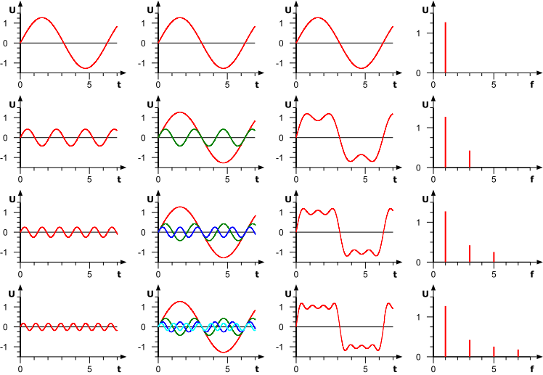
Notes:
Amplitudenfrequenz
Vergleich vekor im raum mit fourierkompontenten und frequenzen

Slide 13
Negative Frequenzen – Komplexe Zahlen
Erweiterung von -∞ bis +∞ und Übergang zu komplexen Zahlen:
Ersetzt a_{n} und b_{n}
Diskrete Frequenzkomponenten -> kontinuierliche

Slide 14
Fourier-Integral = Fourier-Transformation
Darstellung nicht periodischer Funktionen
-> Gedankenexperiment: Periode gegen ∞ beim Rechteck
-> benötige immer mehr Komponenten
Notes:
Nicht mehr vielfaches einer grundfrequenz
Omega wird kontinuierliche variable

Slide 15
Einschub:
Kontinuierliche Fouriertransformation
Keine Einschränkung mehr auf periodische Funktionen f(t).
Grenzübergang von der Reihe zum Integral:
Reihe:
Jetzt:
diskret kontinuierlich

Slide 16
Reziproker Raum
Reziproker Raum zur Zeitachse (Frequenzraum):
Hintransformation (FT):
Rücktransformation (FT⁻¹):
FT⁻¹(F(ω))=f(t)
Reziproker Raum zum Ort („Raumfrequenzen“):

Slide 17
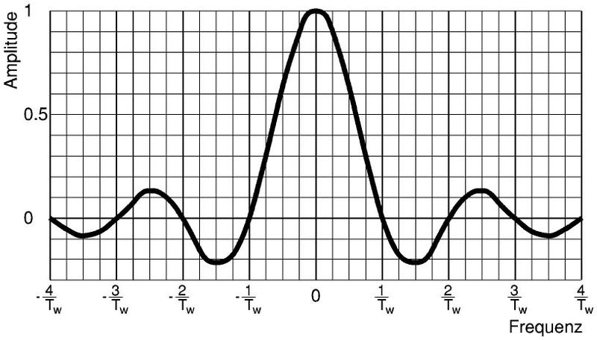
Beispiel: FT von Rechteck
b
a
0

Slide 18
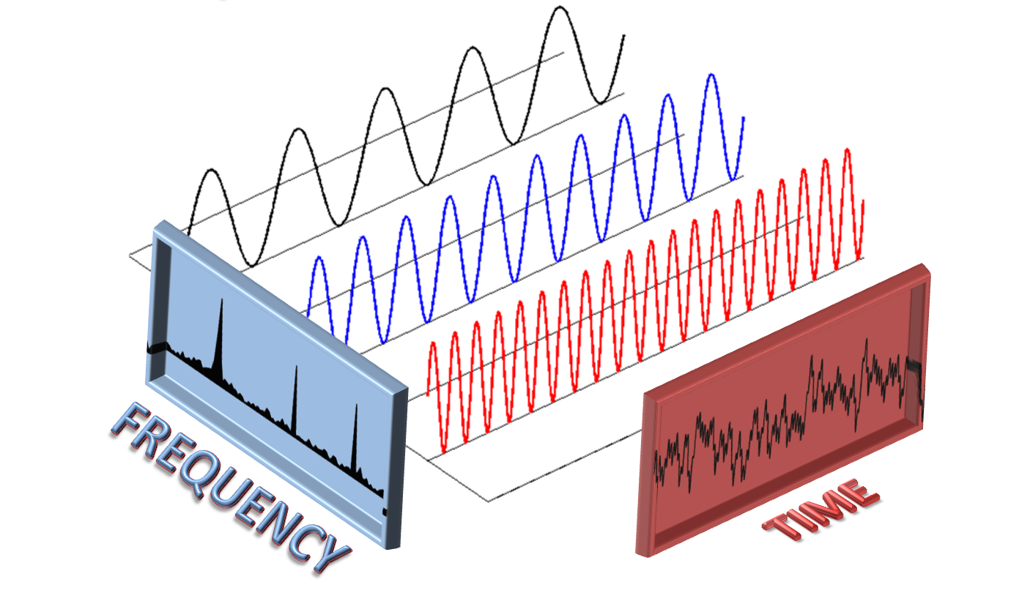

Slide 19
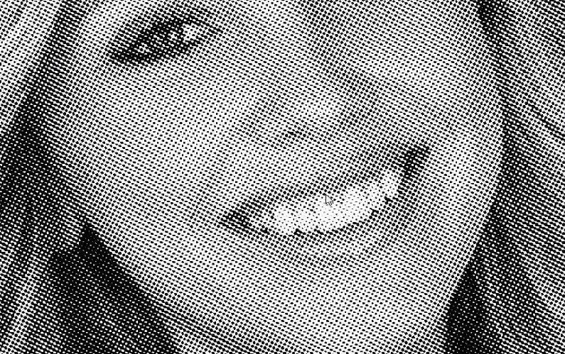
Beispiel: Anwendung der Fourieranalyse in der Bildverarbeitung

